Slide 1

CLOSET FOR DEER
# 해시태그 기반의 의류 관리 프로그램
# Android Application
# Used Stack : JAVA, FIREBASE
# 8조 : 김슬아(팀장), 김성민, 조예진, 정차미, 이근희

Slide 2
목차
1
요구사항 분석
고객의 입장으로 요구사항 정리하기
요구사항 개발 프로세스 거치기
2
설계
- 클래스 다이어그램
시퀀스 다이어그램
3
구현 및 테스팅
역할 분담, 코드를 통한 구현
동료 검토를 통한 테스트
시스템 테스팅
4
시연 및 느낀 점
시연
어려웠던 점과 배웠던 점

Slide 3

Part 1
요구사항 분석

Slide 4
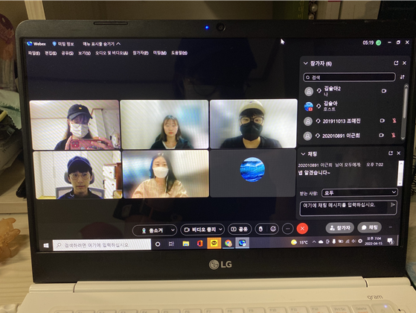
Part 1
요구사항 분석
STEP 1
STEP 2
STEP 1으로부터
4 단계의
요구사항 개발 프로세스를 거쳐
개발자들이 이해 가능한
형태로 정리
고객의 입장이 되어
주문할 애플리케이션에 대한 자유로운 토의
>>

Slide 5
Part 1
STEP 1 # 고객의 입장에서 토의하기
기본 요구사항
로그인
회원가입
로그아웃
회원 정보 수정
회원 탈퇴
의류 등록, 열람, 수정, 삭제
코디 등록, 열람, 수정, 삭제
즐겨찾기 기능
시스템 로그인
개인정보 관리

Slide 6

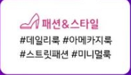
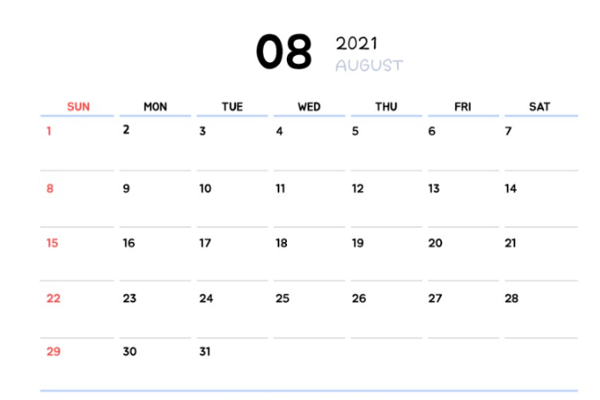
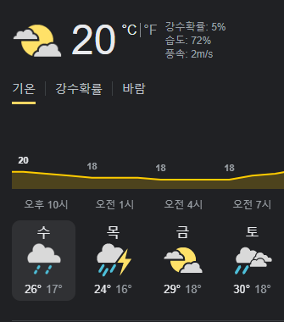
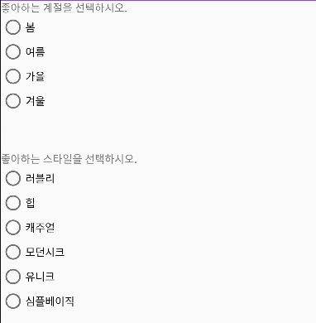
Part 1
STEP 1 # 고객의 입장에서 토의하기
추가 요구사항
OOTD (Outfit of the day)
여러가지 편의 사항
해시태그
시스템 로그인
개인정보 관리
날씨
취향 선택

Slide 7
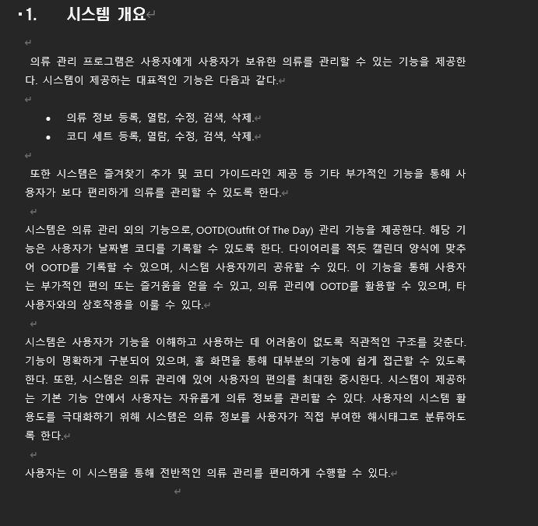
도출된 프로그램 개요
해시태그 기반 의류 및 코디 정보를 관리하는 프로그램
OOTD 기능과 날씨 확인 등의 부가기능 탑재

Slide 8
Part 1
STEP 2 # 요구사항 개발 프로세스
요구사항 추출
요구사항 분석
요구사항 명세
요구사항 검증
요구사항 수집
제약사항 식별, 이해
식별 가능 문제 도출 요구사항 이해
분석된 요구사항을
명확하고 완전하게 기록
명세서에 대한 검토
시나리오 추출 기법 사용
유스케이스 모델을 통한 객체지향 분석

Slide 9
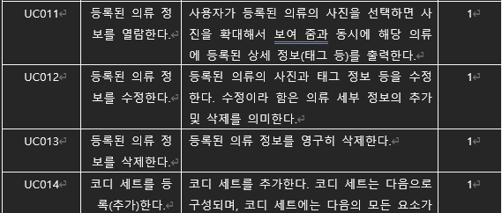
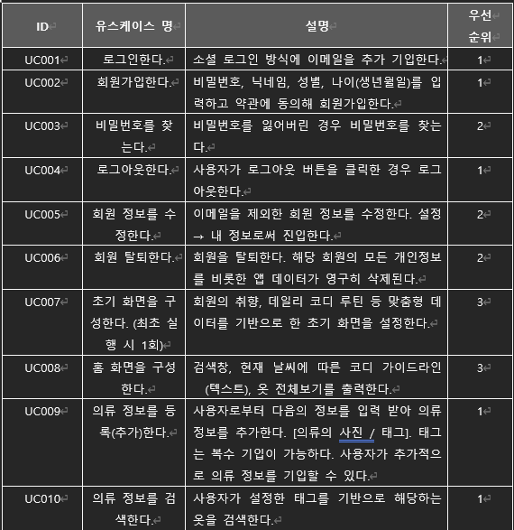
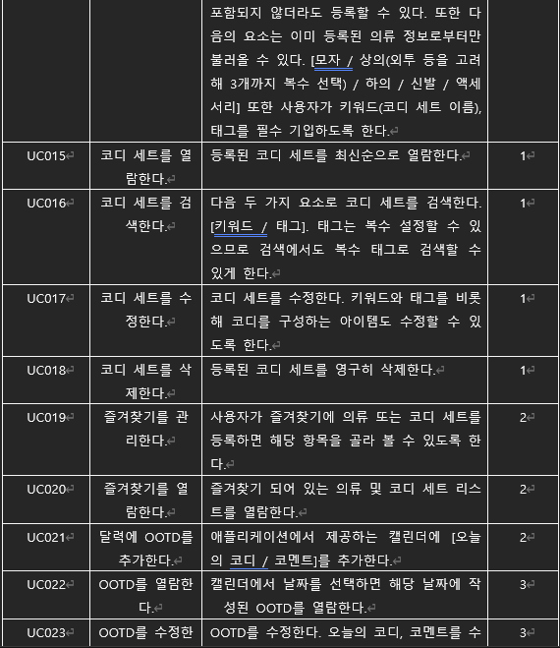

Slide 10
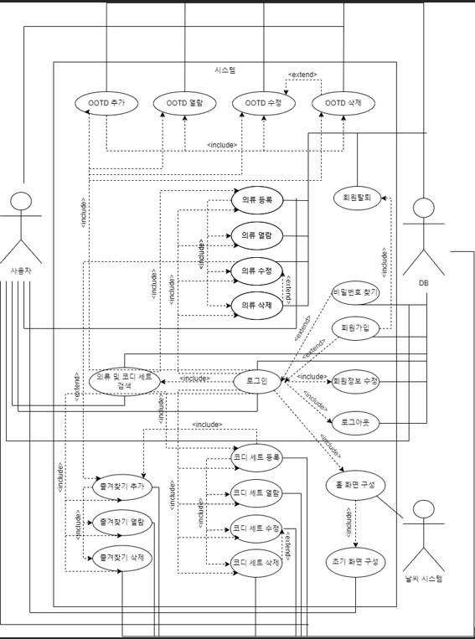

Slide 11

클래스 다이어그램
Part 2
Part 2,
설 계
설계
시퀀스 다이어그램

Slide 12
Part 2
설계
제어 클래스
경계 클래스와 엔티티 클래스 사이에서 중간 역할을 담당
readCloth, searchCloth 등등
Control
경계 클래스
개체 클래스
명사 추출법을 통해 뽑은 문제 영역을 구성하는 컴포넌트
Cloth, Cody, User 등등…
시스템 외부의 액터와 상호작용
어플리케이션의 여러 액티비티
Entity
Boundary

Slide 13
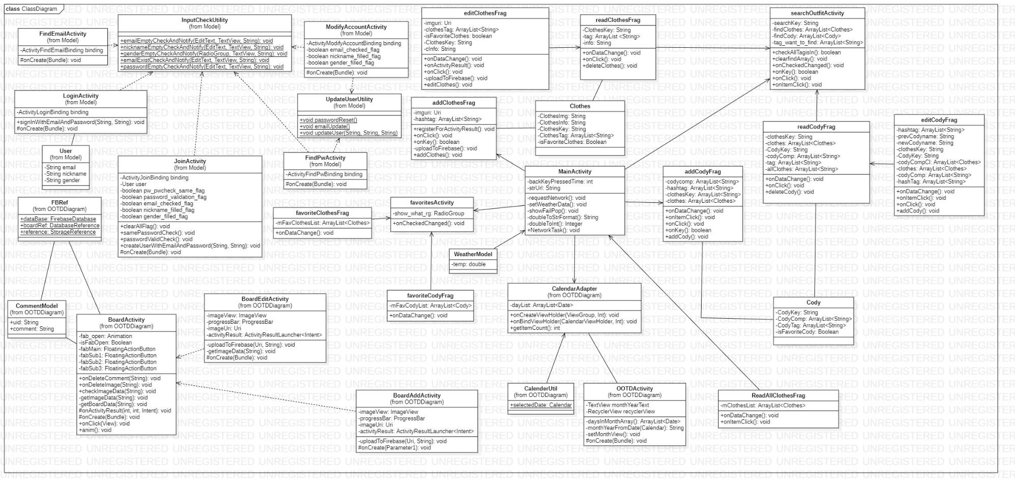
Part 2
전체 클래스 다이어그램

Slide 14
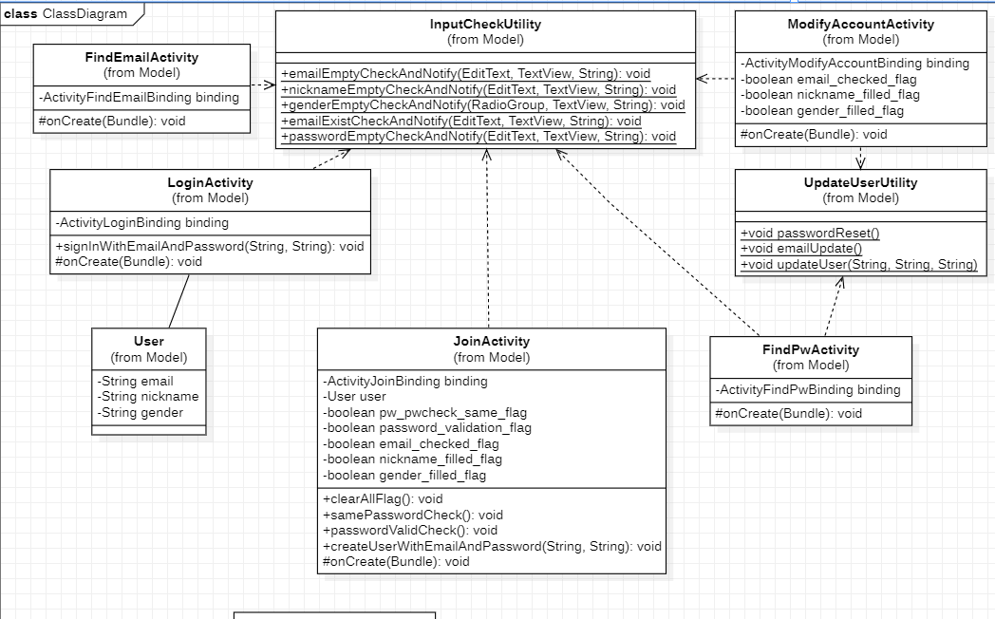
Part 2
유저 인증 클래스 다이어그램

Slide 15
Part 2
유저 인증 클래스 다이어그램

Slide 16
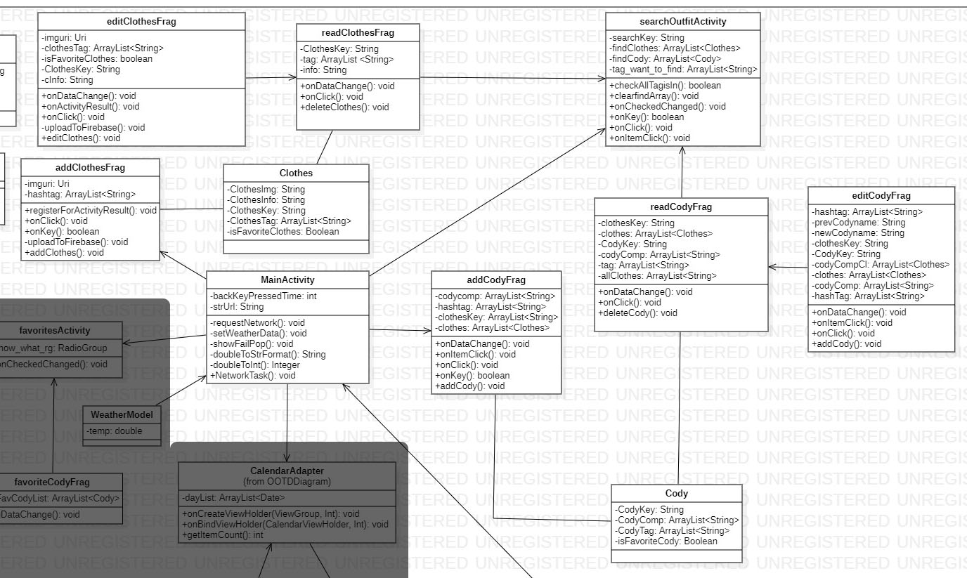
Part 2
의류, 코디 관리 클래스 다이어그램

Slide 17
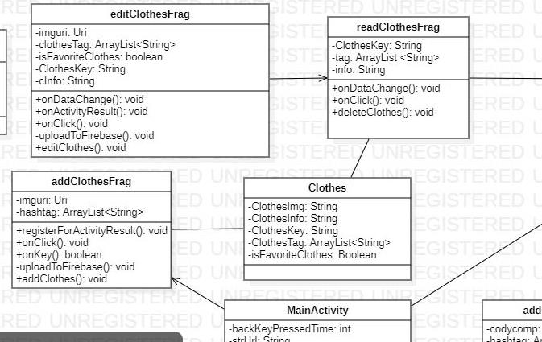
Part 2
의류, 코디 관리 클래스 다이어그램

Slide 18
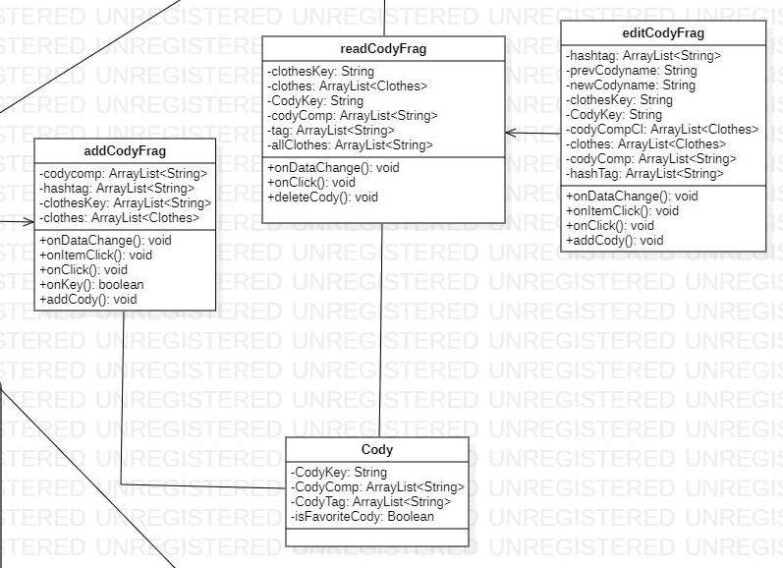
Part 2
의류, 코디 관리 클래스 다이어그램

Slide 19
Part 2
의류, 코디 관리 클래스 다이어그램

Slide 20
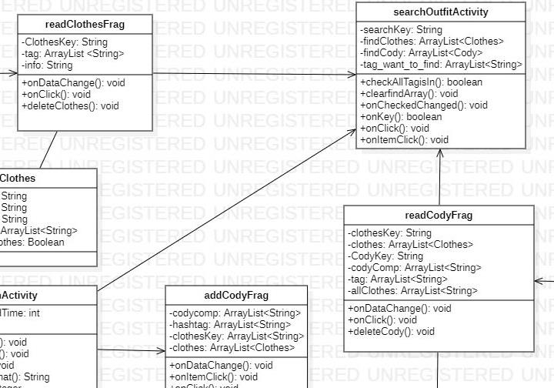
Part 2
의류, 코디 관리 클래스 다이어그램

Slide 21
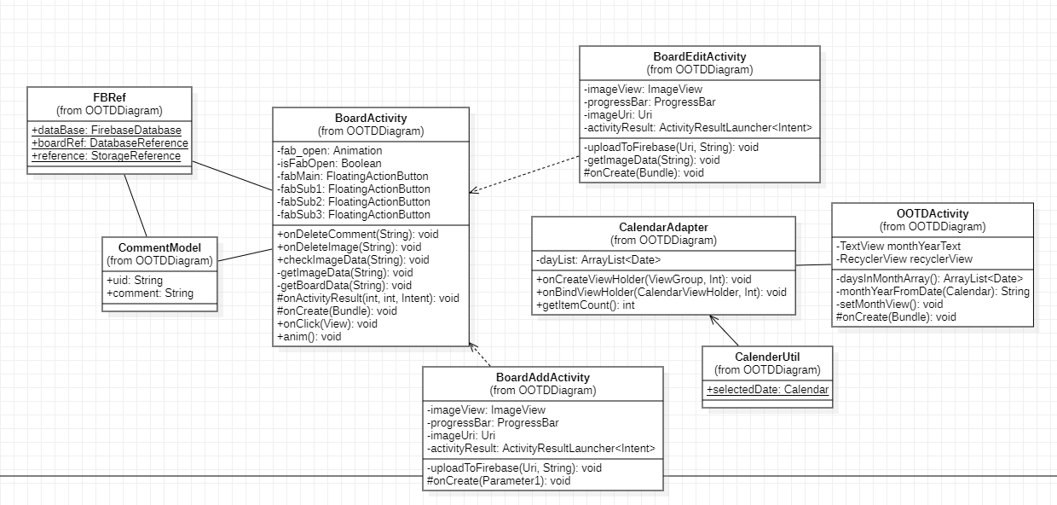
Part 2
OOTD 클래스 다이어그램

Slide 22

시퀀스 다이어그램
로그인
회원가입
비밀번호 재설정
회원 정보 수정
회원 탈퇴
초기 화면
메인 화면
즐겨찾기
의류, 코디 추가
의류, 코디 삭제
검색
의류, 코디 수정
해시태그 접근
달력 생성
OOTD 생성
OOTD 내용 추가
OOTD 수정

Slide 23
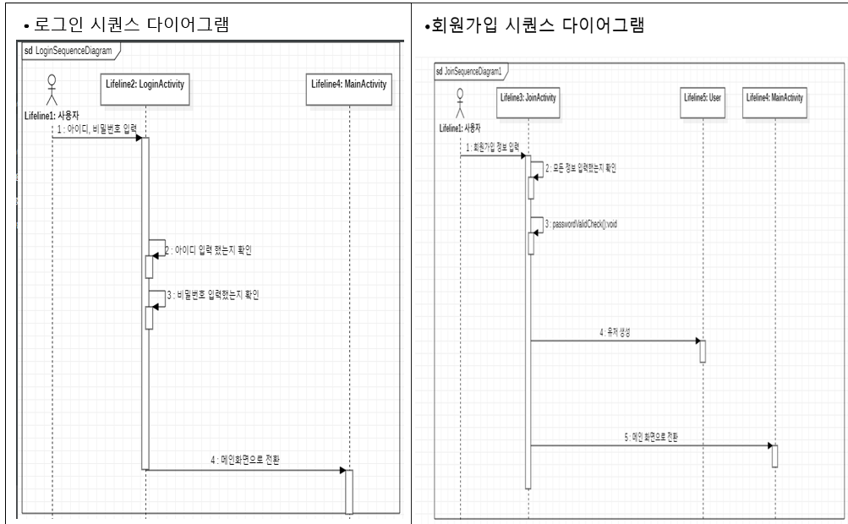
Part 2
유저 인증 시퀀스 다이어그램

Slide 24
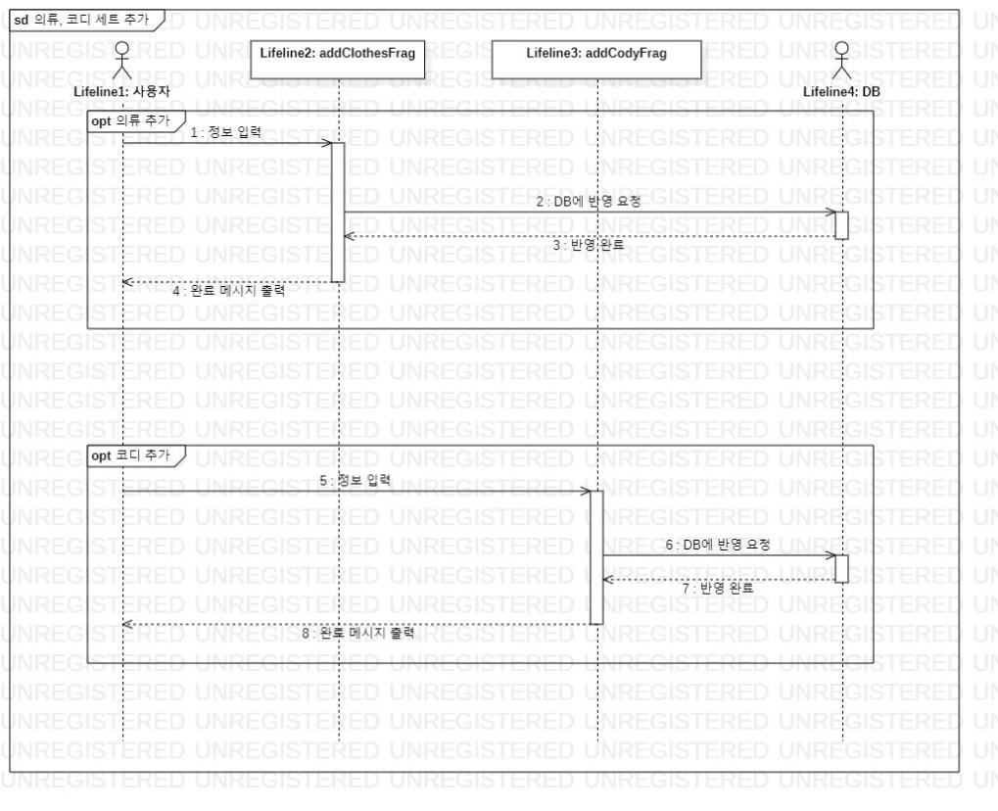
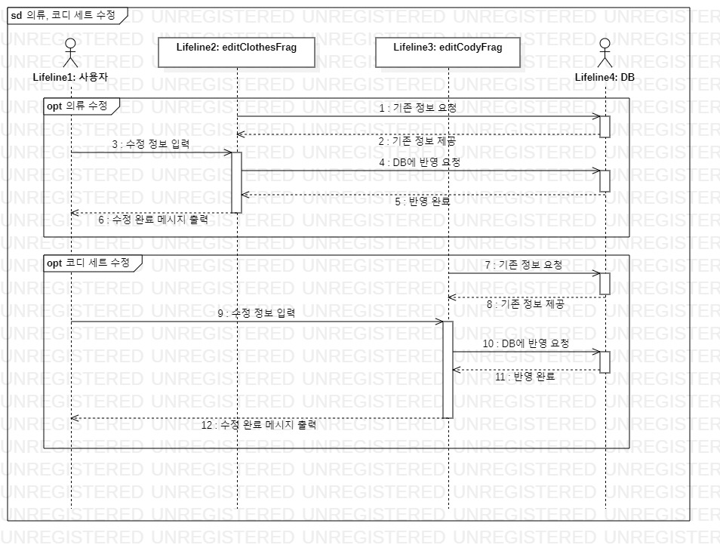
Part 2
의류, 코디 관리 시퀀스 다이어그램

Slide 25
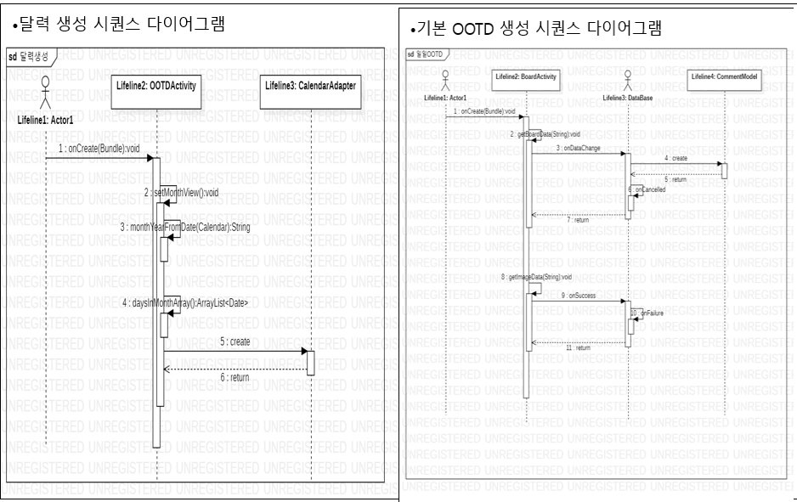
Part 2
OOTD 시퀀스 다이어그램

Slide 26

역할 분담, 구현 규칙
Part 3
Part 3,
구 현
구현
동료 검토, 테스트

Slide 27

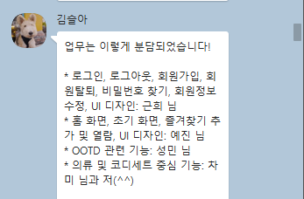
Part 3
구현 # 역할 분담
역할 분담
김슬아 정차미 : 의류 및 코디세트 중심 기능
이근희 : 유저 인증 관련 기능과 UI 디자인
조예진 : 홈 화면, 초기 화면, 즐겨찾기 기능, UI 디자인
김성민 : OOTD 관련 개발
민주적 팀 구성

Slide 28
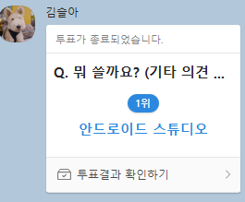

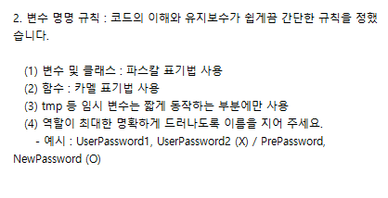
Part 3
구현 # 구현 규칙
1
클래스 : 파스칼 표기법 사용
2
변수 : 팟홀 표기법 (언더바)
3
함수 : 카멜 표기법 사용
4
임시 변수의 사용은 짧게 동작
5
역할이 잘 드러나는 이름!
개발 규칙
6
충분한 주석

Slide 29



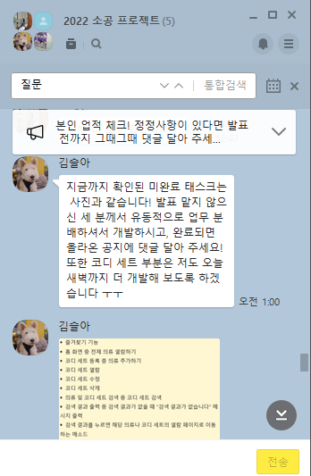
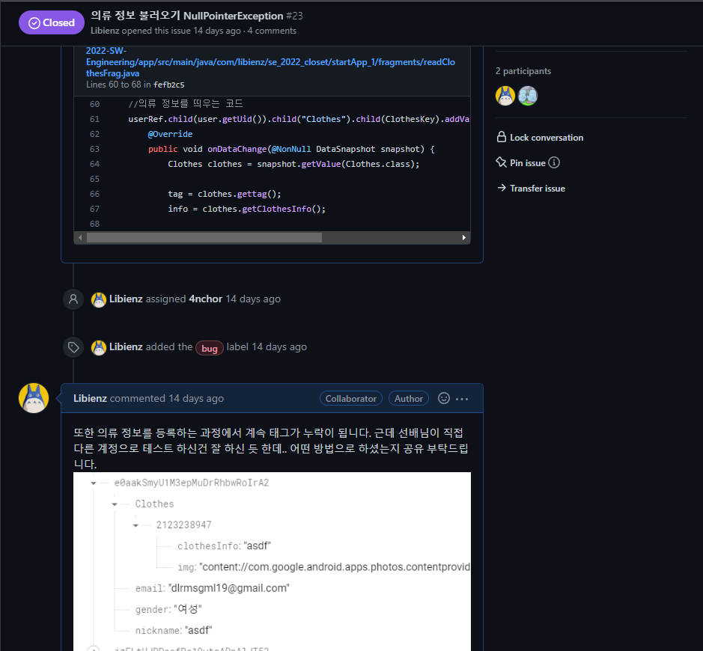
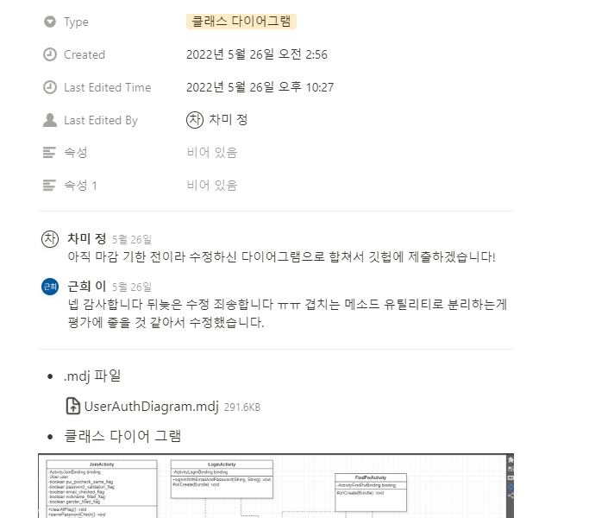
Part 3
구현 # 개발 도구

Slide 30
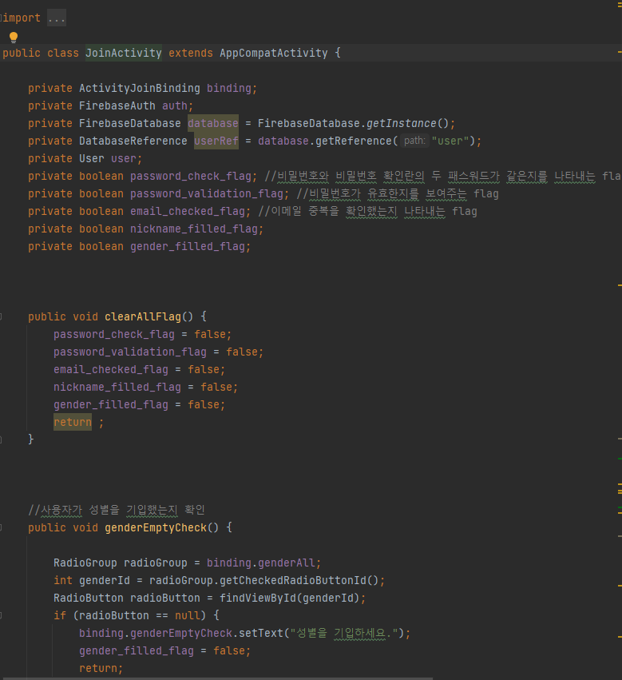
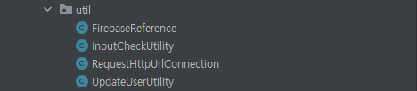
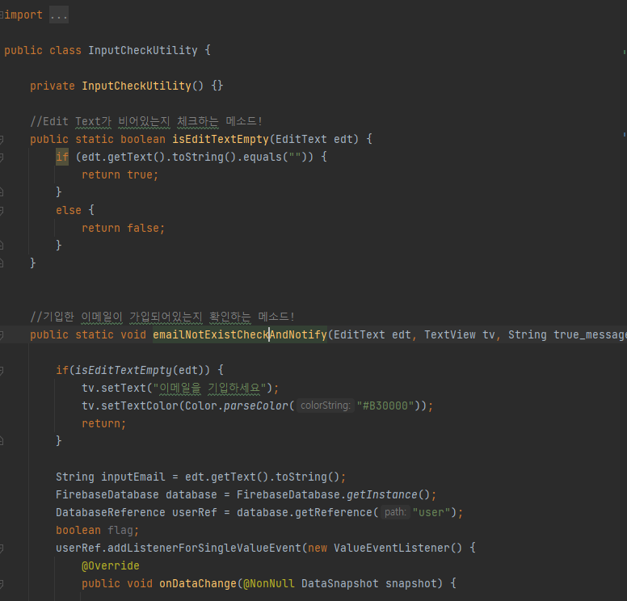
Part 3,
구현
회원가입 화면에서 사용될 메소드들은 회원가입 액티비티에 직접 기입!
여러 액티비티에서 사용될 수 있는 메소드는 따로 유틸리티 클래스로!
정적 메소드

Slide 31
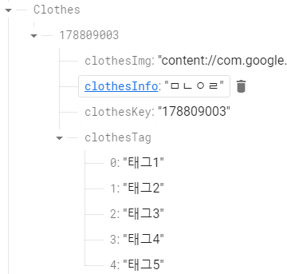

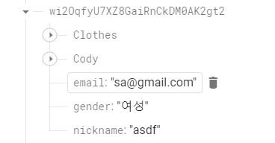
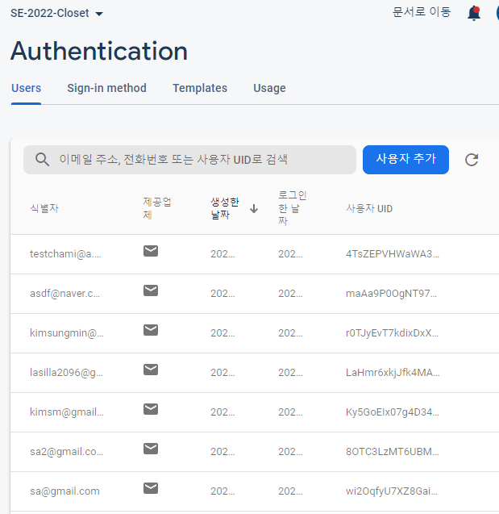
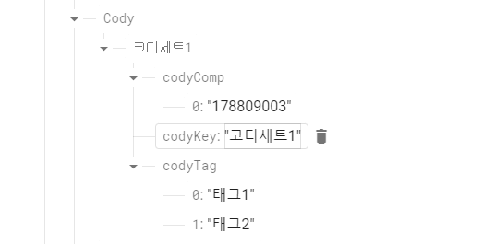
Part 3,
구현
유저 인증 유저 관리,
데이터베이스
FIREBASE 기반!
유저의 UID기반 데이터 베이스 구조

Slide 32
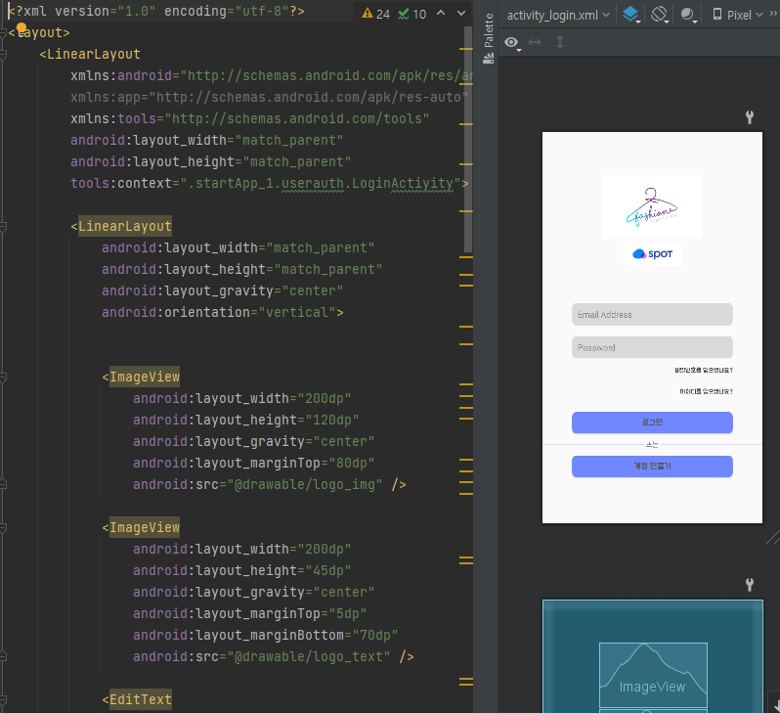
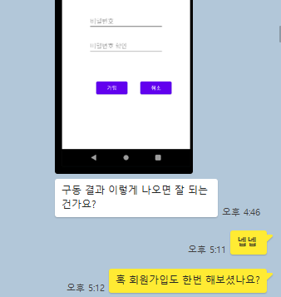
Part 3,
구현
동료 검토
>>

Slide 33
Part 4
Part 3,
시연 및 느낀 점
구현

Slide 34
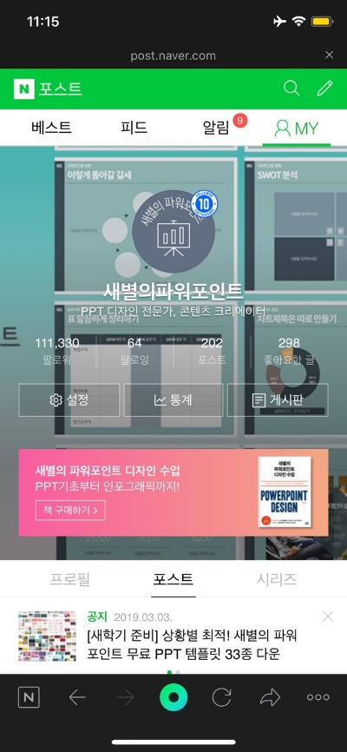
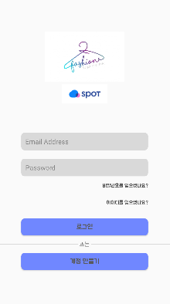

시연

Slide 35
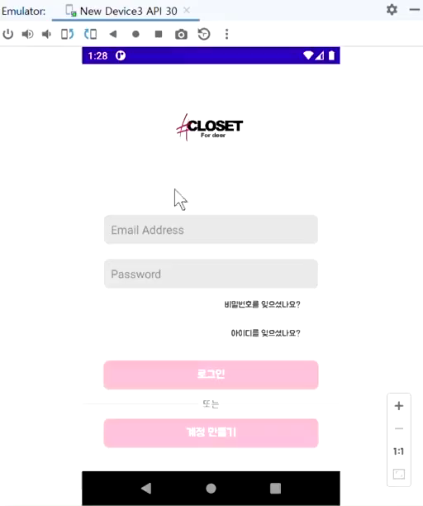
회원가입, 로그인, 의류 추가, 열람

Slide 36
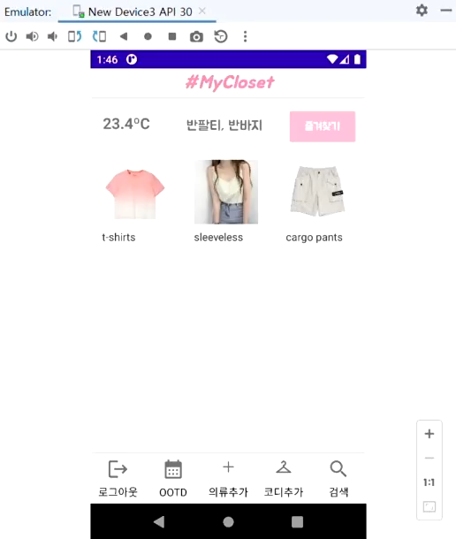
의류 검색

Slide 37
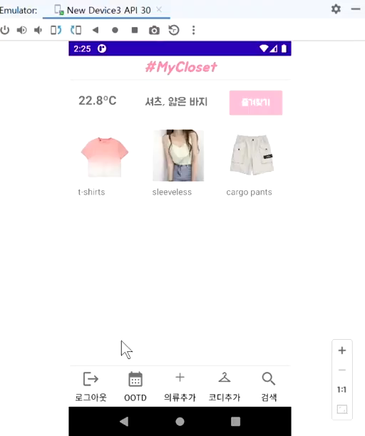
코디 세트 등록

Slide 38
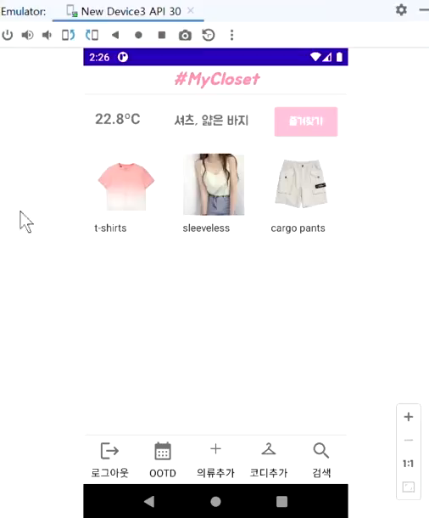
코디 세트 검색

Slide 39
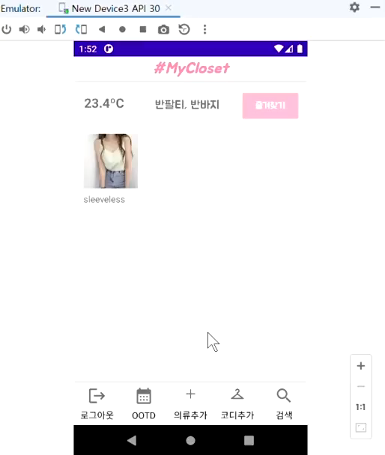
즐겨찾기

Slide 40
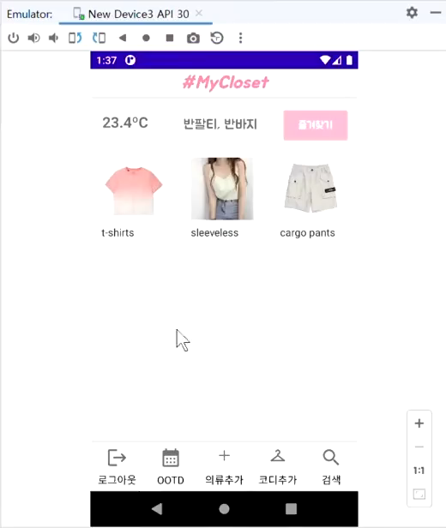
OOTD

Slide 41
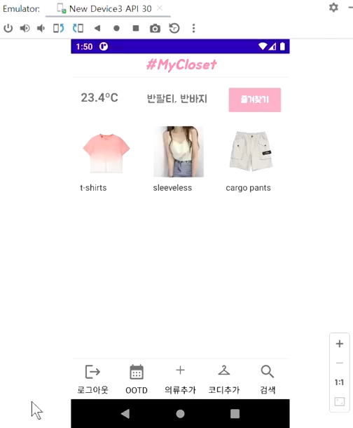
로그아웃

Slide 42

?
어려웠던 점
아쉬웠던 점

Slide 43
비기능적 요구사항 파악의 어려움
요구사항 추출의 어려움
요구사항 파악에 있어 CC를 완벽히 이해하고 적용하는 것의 어려움
요구사항 분석
처음 접해보는 스택을 사용하는 것에 대한 어려움
다이어그램 작성의 어려움
높은 수준의 모듈 결합도 달성의 어려움
높은 수준의 응집력 갖춘 설계의 어려움
구현
설계
완전한 테스팅의 어려움
테스팅

Slide 44
구현 가능성, 비용 파악의 어려움
비용
체계적이지 못한 일정, PERT 차트 여러 번의 오류
민주적 팀 구성의 단점 > 의사소통에 매우 오랜 시간
일정
검색과 같은 여러 알고리즘의 형태가 naïve, 능력의 한계로 실행에 초점을 둔 구현이 아쉬움
품질

Slide 45

!
배웠던 점

Slide 46
!
문서의 중요성
협업과 소통의 중요성
문서 작성과 개발에 대한 많은 지식
배웠던 점

Slide 47

감사합니다

Slide 48
조원 기여 비율
201910933 김슬아 : 30%
201911011 정차미 : 16%
201911013 조예진 : 17%
202010848 김성민 : 13%
202010891 이근희 : 25%

